Slide 1
«Комфортная городская среда» дизайн-проект общественной территории
пгт. Нижний Одес

Slide 2
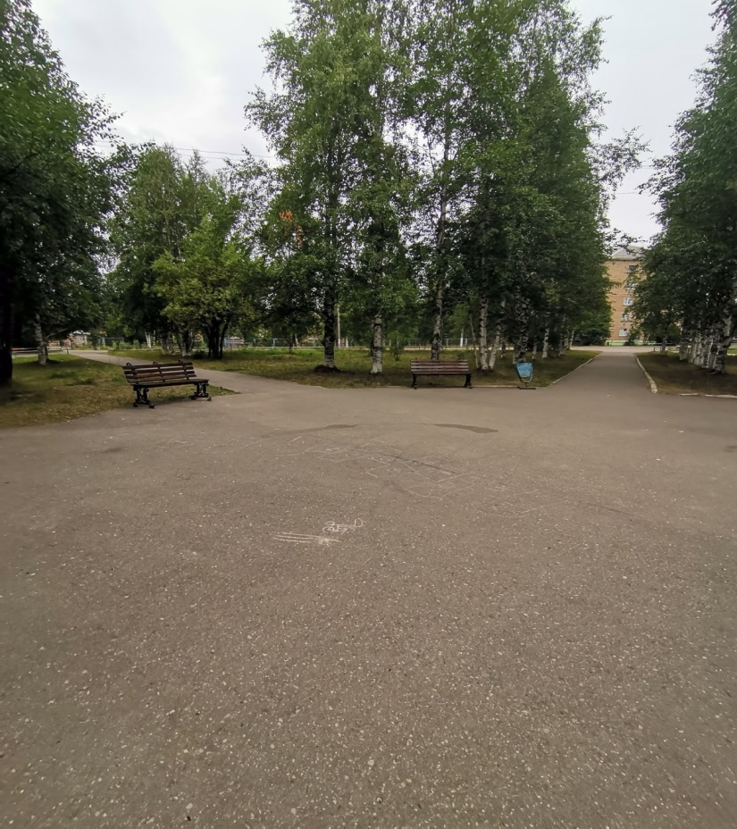
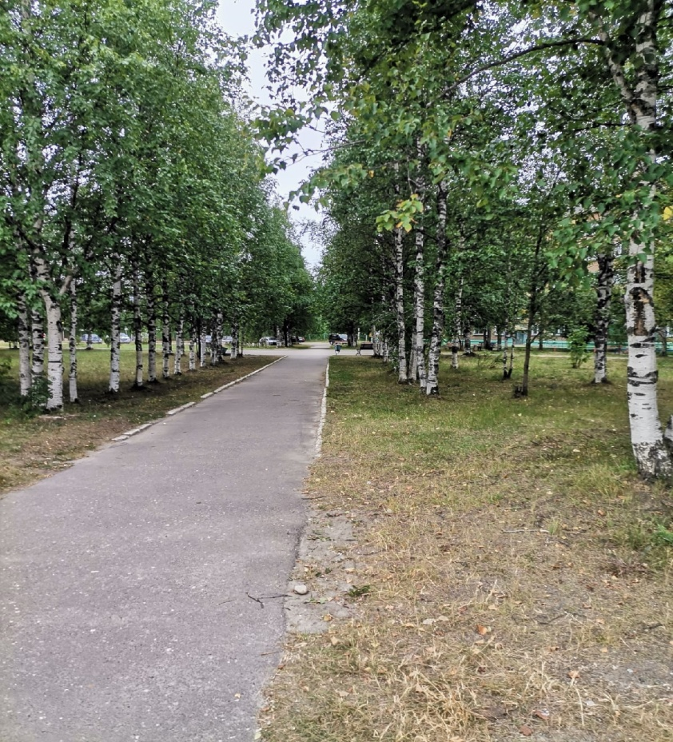
Формирование комфортной городской среды 2023 года
Сквер, по ул. Ленина, между д.11 и д.13 (1 этап)
Администрация ГП «Нижний Одес»

Slide 3
Благоустройство дворовой территории включает:
Обязательные работы:
Замена ограждений,
ремонт и оборудование пешеходной дорожки,
установка бордюрного камня

Slide 4
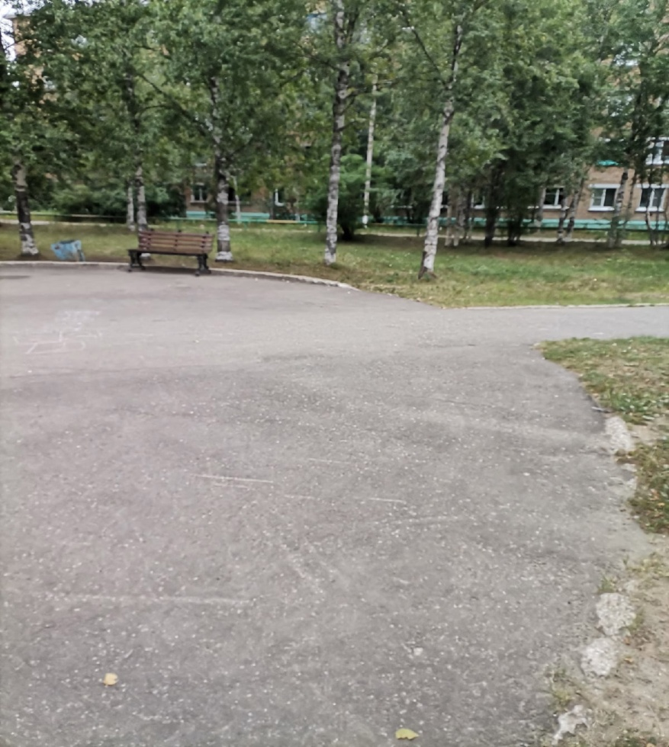
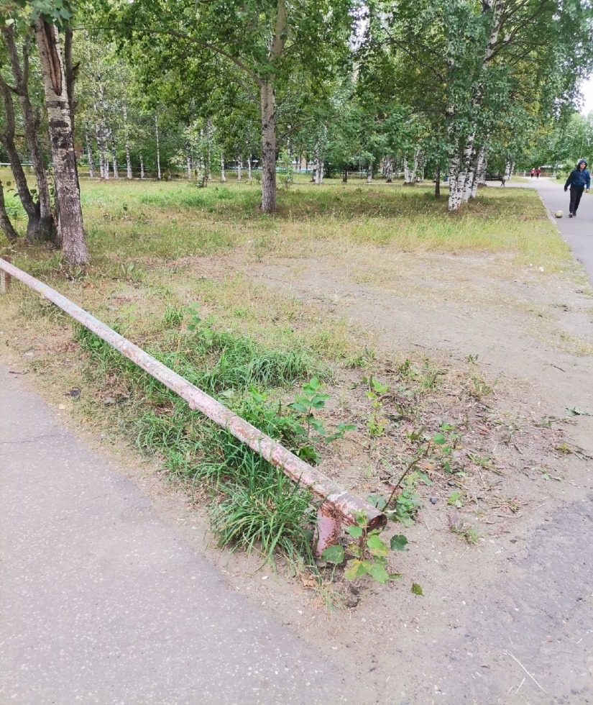
Общественная территория ДО проведения работ по благоустройству

Slide 5
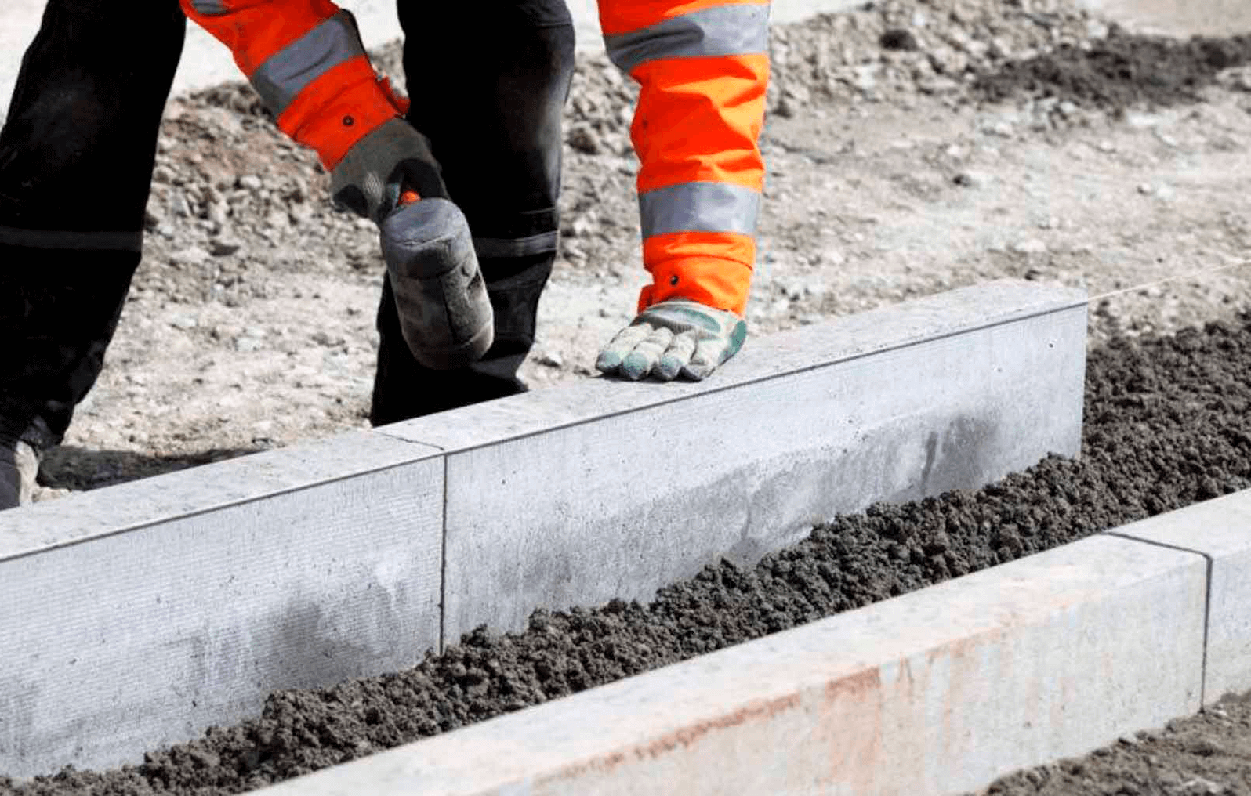
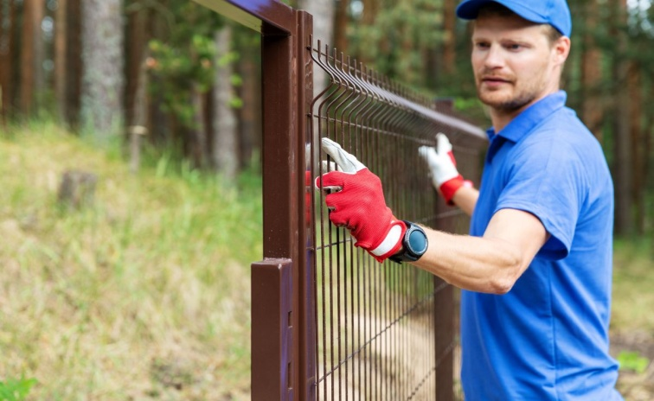
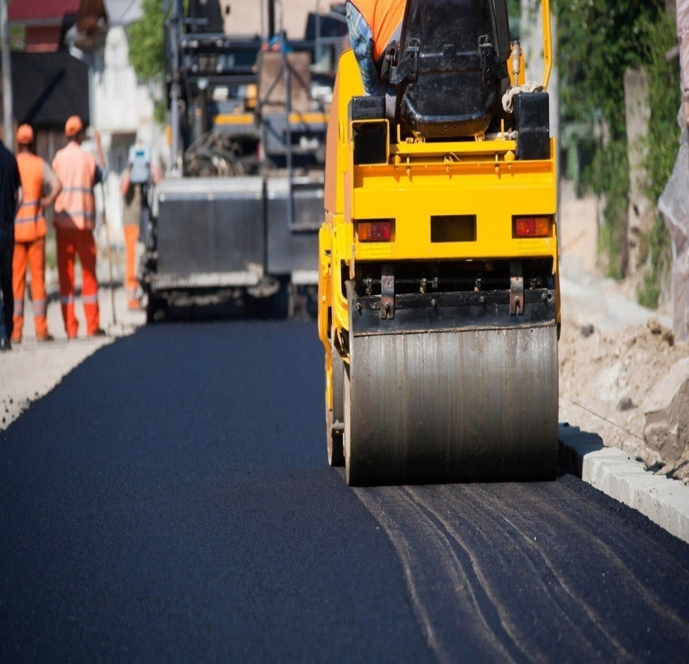
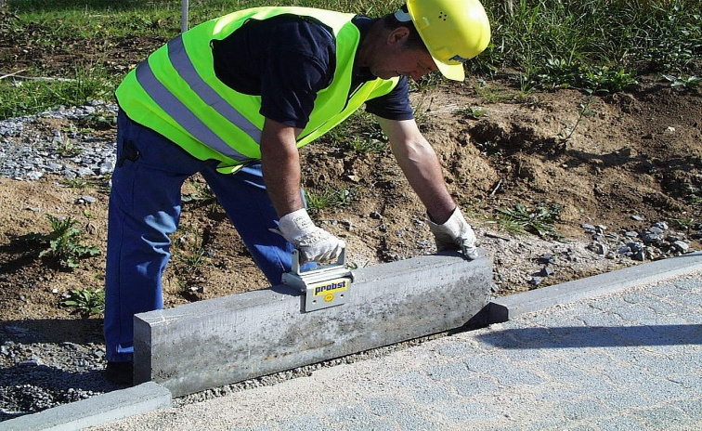
Работы по благоустройству

Slide 6
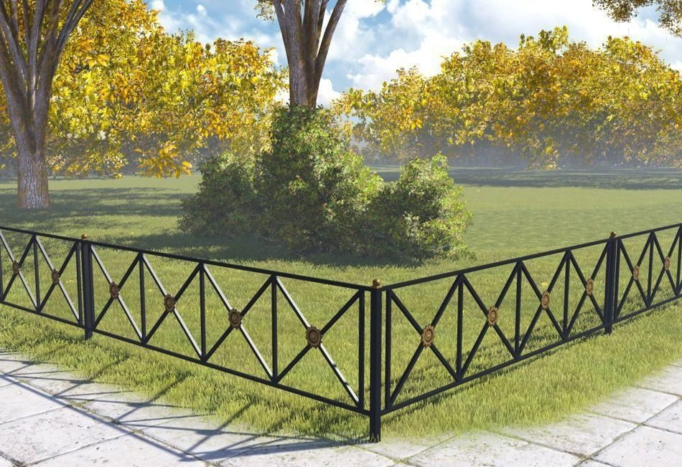
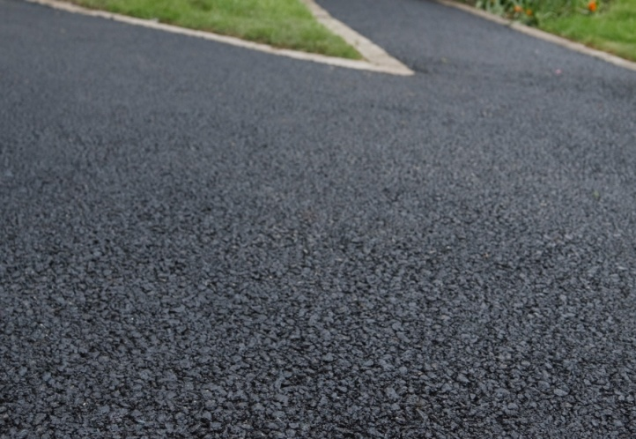
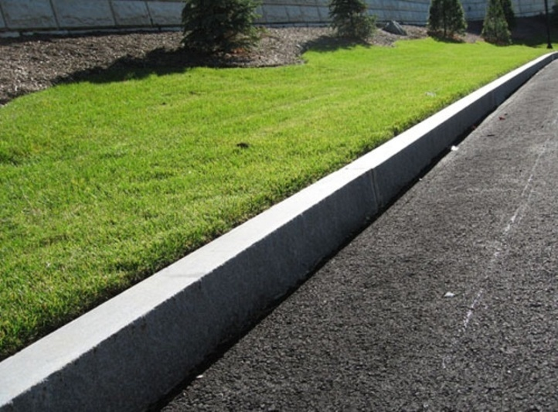
Фото ПОСЛЕ проведения работ по благоустройству

